Slide 1
GotIt
首页截图 + episode 卡片
保留给 v2 首页或真实运行截图
本地端到端播客摘要工具
将一小时播客压缩为 30 秒可听、可验证、可导出的结构化摘要
• 端到端处理：链接 / 文件输入、ASR、摘要、章节、引用、实体、TTS 与导出
• 面向真实使用场景：自用工具，而非一次性 demo
• 展示重点：工程完整性、技术实现与人工验证投入
[你的名字] · 2026.05
GotIt / Podsum 项目展示 · source: presentation/outline.md

Slide 2
P2 · Problem
02
问题定义与产品定位
• 长音频内容成本高：单集播客通常持续 40-90 分钟，筛选与回看都需要额外时间。
• 用户目标并非完整转录，而是快速判断内容价值、结构脉络与值得回听的位置。
• 现有工具在轻量化、章节化、摘要浓缩与原文可验证性之间仍存在明显缺口。
• GotIt 的目标是用单个链接触发完整流程，并输出 hook、三幕结构、章节、引用、实体与 30 秒 TTS 摘要。
1 小时音频波形
后续粘贴截图 / 视频 / 图片
摘要卡片 + digest 播放器
后续粘贴截图 / 视频 / 图片
给一个链接，10 分钟后拿到可读、可听、可验证的播客浓缩。
GotIt / Podsum 项目展示 · source: presentation/outline.md

Slide 3
P3 · Demo Flow
03
Demo 导览：从输入到可听摘要
1. 粘贴 YouTube / Bilibili / mp3 链接，或提交本地音频文件。
2. 通过 WebSocket 查看实时阶段进度：下载、ASR、摘要、章节、TTS。
3. 进入详情页查看 hook 引用、三幕摘要、章节时间轴与可点击原文引用。
4. 按需生成音频概览：由豆包大模型语音朗读摘要。
5. 导出 Markdown、JSON 与 MP3，便于复盘、归档或二次处理。
60 秒现场 demo / 备用视频
后续粘贴截图 / 视频 / 图片
讲述策略
本页只做口头预告，避免用截图替代现场演示；demo 翻车时切换到备用视频。
GotIt / Podsum 项目展示 · source: presentation/outline.md

Slide 4
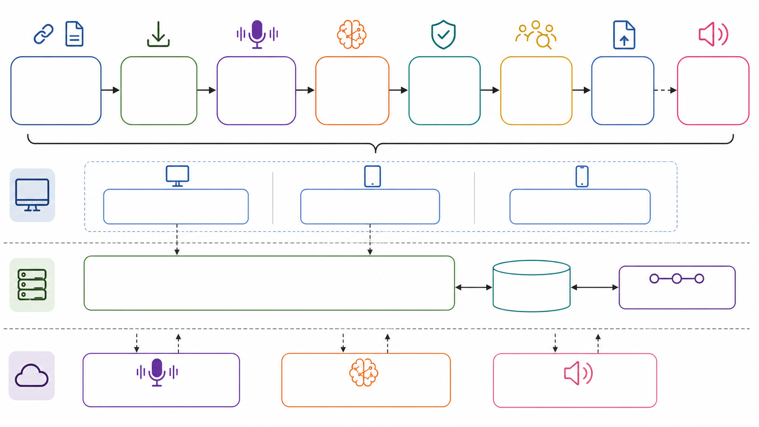
P4 · Pipeline
04
端到端 Pipeline：八阶段异步处理
输入
fetch
ASR
LLM 摘要
引用验证
实体抽取
导出
TTS
React v1 / v2
FastAPI · WS
SQLite / Event Bus
关键机制：每个 stage 独立 retry、独立失败、独立可重做；stage_progress 写入 SQLite，前端订阅 WS 事件。
GotIt / Podsum 项目展示 · source: presentation/outline.md

Slide 5
P5 · UI List
05
真实界面：列表页与任务状态
列表页全屏截图
后续粘贴截图 / 视频 / 图片
• 状态点以低干扰方式表达运行、完成与失败状态。
• 活动任务条显示后端实时推送的处理阶段，而不是前端轮询结果。
• 搜索与五类状态过滤用于快速定位 episode。
• 提交弹窗分为本地上传、Audio URL、YouTube / Bilibili 三类入口。
• “+ GotIt” 主按钮作为唯一高优先级操作入口。
GotIt / Podsum 项目展示 · source: presentation/outline.md

Slide 6
P6 · Detail UX
06
真实界面：详情页与验证交互
详情页滚动 GIF / 截图
后续粘贴截图 / 视频 / 图片
1. Hook 大字引用：用 30 字内内容定位本集主题。
2. Sticky 原音频播放器：滚动阅读时仍可随时播放原音频。
3. 章节引用可点击：时间戳由线性插值估算，点击后 seek 到原位置并播放。
4. AI Digest 播放器：与原音频播放器视觉区分，突出 30 秒浓缩摘要。
设计重心
详情页服务于“读摘要 + 回到原文验证”这一真实动作，因此交互准确性比装饰性更重要。
GotIt / Podsum 项目展示 · source: presentation/outline.md

Slide 7
P7 · Architecture
07
系统架构：单进程本地工具的分层实现
• Frontend：React + CSS 的 v1 与 React + Tailwind / Framer / Aceternity 的 v2 共享后端接口。
• Backend：FastAPI 单进程运行，asyncio 负责 pipeline 调度，tenacity 提供重试能力。
• State：SQLite 存储 episode、job 与 stage_progress；文件系统保存音频、导出与中间产物。
• External services：Doubao ASR、DeepSeek / Qwen / Anthropic LLM、Doubao BigTTS 通过适配层接入。
• 扩展策略：当前不上 Celery / Redis，但接口边界保留队列化与多用户化空间。
Frontend
FastAPI
LLM / TTS
GotIt / Podsum 项目展示 · source: presentation/outline.md

Slide 8
P8 · Stack
08
技术栈与选型理由
层 | 选型 | 理由
后端 | FastAPI / SQLAlchemy 2 / Alembic / Pydantic 2 | 类型严格、async 友好、迁移可控
任务 | asyncio / tenacity | 本地工具无需额外队列，保持实现轻量
前端 v1 | React 19 / Vite / CSS | 功能完整，依赖最小
前端 v2 | React 19 / Tailwind / Framer / Aceternity | 用于视觉与交互对比实验
ASR | 豆包流式 / 录音文件大模型 2.0 | 中文识别质量与成本较优
LLM | DeepSeek / Qwen / Anthropic | 多供应商抽象，便于成本与质量切换
TTS | 豆包 v1 / 豆包 BigTTS 2.0 | 双轨可回退，支持 30 秒音频概览
下载 | yt-dlp / ffmpeg | 兼容主流音视频来源
测试 | pytest / Vitest | domain 模块覆盖率门禁
GotIt / Podsum 项目展示 · source: presentation/outline.md

Slide 9
P9 · Runtime
09
八阶段流水线与实时事件
1
fetch
yt-dlp 下载与 ffmpeg 归一化
2
transcribe
豆包录音文件 ASR，base64 提交与轮询查询
3
summarize_hook
一句话 hook，JSON schema 强校验
4
summarize_three_act
三幕结构摘要
5
chapter_outline
章节与章节内 quote 候选
6
quote_verify
NFKC / 空白归一 / 子串匹配 / 段内插值时间戳
7
entity_extract
人名、书名、产品等命名实体
8
export
Markdown 与 JSON 输出
+
tts
独立触发的双向流 WebSocket 音频合成
运行时事实
每个阶段独立 retry；状态变化推送到 /api/ws/jobs；stage_progress 持久化后支持重启后继续观察。
GotIt / Podsum 项目展示 · source: presentation/outline.md

Slide 10
P10 · Provider Layer
10
多供应商抽象与 BigTTS 协议实现
抽象层
ASR、LLM、TTS 都通过 create_xxx_client() 工厂与 Protocol 接口接入。调用方只依赖能力协议，不感知具体供应商。
协议实现
豆包 BigTTS 2.0 使用 WebSocket 二进制帧，而非一次性 HTTP 接口。项目内实现了 header、event id、payload size、session 生命周期与 AudioOnlyServer 分片接收。
• ASR：doubao / openai_whisper / qwen
• LLM：deepseek / qwen / anthropic
• TTS：doubao legacy / doubao bigmodel / qwen
• 统一切换：通过 env 配置改变默认 provider
二进制帧 / factory 代码片段
后续粘贴代码截图
GotIt / Podsum 项目展示 · source: presentation/outline.md

Slide 11
P11 · Debugging Evidence
11
Hard-Won Bugs：工程投入的证据
# | 现象 | 根因 | 修法 | 学到
1 | TTS 401 | Authorization 需要 Bearer;<token> | 修正 header | 不能默认所有 API 遵守 OAuth 习惯
2 | TTS 400 | v1 单次文本 ≤1024 字节 | 按 UTF-8 字节切句 | 协议限制常藏在脚注
3 | BigTTS 并发超限 | resource_id 使用内部数字编号 | 改为 seed-tts-2.0 | 错误信息需要反证
4 | digest.mp3 为空 | mixed 语言路由到英文音色 | mixed 归类为中文 | 静默失败更危险
5 | 多个 quote 时间戳相同 | 旧逻辑只返回 segment 起点 | 段内字符比例插值 | 要检查数据分布
6 | Retry 后 PendingRollback | quote_verify 重跑撞 unique 约束 | 前置清理 + 测试 | 幂等是基础要求
重点讲 #3 与 #5：它们最能体现协议排查、日志阅读、数据验证与测试补强。
GotIt / Podsum 项目展示 · source: presentation/outline.md

Slide 12
P12 · Spec-Driven Development
12
SDD：先写规范再写代码
规范目录
specs/001-podcast-summary/
├── spec.md / plan.md / research.md
├── data-model.md / tasks.md / quickstart.md
├── ui-brief.md
├── contracts/
│ ├── http-api.md
│ ├── job-events.md
│ └── episode-output.schema.json
└── design/...
.specify/memory/constitution.md v1.0.0
• 先定义用户故事、验收标准、数据模型与 API 契约，再进入任务拆解与实现。
• Constitution 明确五条原则：英文交付、Python 3.11+、domain 覆盖率、配置外置、prompt 版本化。
• Domain 模块 ≥80% 覆盖率是 NON-NEGOTIABLE 质量门。
• 所有 LLM prompt 集中维护在 prompts/，避免散落在业务代码中。
specs 目录树截图
后续粘贴截图 / 视频 / 图片
GotIt / Podsum 项目展示 · source: presentation/outline.md

Slide 13
P13 · Quality Gates
13
测试与质量门
测试结构
backend/tests/
├── unit/ 12 files
└── integration/ 8 files
frontend: Vitest + jsdom
• Domain 模块尽量纯函数化，单测不依赖数据库与外部 API。
• quote_verifier 插值 bug 修复同步加入回归测试。
• 流水线 stage 与 provider client 使用 mock 完成集成验证。
• 质量门的目标不是形式覆盖，而是保护真实调试中暴露出的边界条件。
覆盖率门禁
--cov=backend/src/podsum/domain
--cov-fail-under=80
pytest --cov 终端截图
后续粘贴截图 / 视频 / 图片
GotIt / Podsum 项目展示 · source: presentation/outline.md

Slide 14
P14 · Frontend Experiment
14
两套前端：一个工程化视觉实验
维度 | v1 frontend/ | v2 frontend-v2/
端口 | 5173 | 5174
样式 | 纯 CSS + 渐变 | Tailwind + Apple Liquid Glass
动效 | 无 | framer-motion + Aceternity
风格 | 功能优先 | 内容优先 + 克制配色
用途 | 当前主力 | A/B 视觉测试
v1 截图
后续粘贴截图 / 视频 / 图片
v2 截图
后续粘贴截图 / 视频 / 图片
共同点
两套前端共享同一后端、API client 与 WebSocket 协议，可通过 make run-both 同时运行。
GotIt / Podsum 项目展示 · source: presentation/outline.md

Slide 15
P15 · Roadmap
15
边界意识：未来路线与 Q&A
今天能做
✓ 本地端到端跑通
✓ 5 天 / 93 次提交
✓ 8 stage / 20 个测试
✓ 可导出 md / json / mp3
下一步可做
多用户认证
内容审核
PWA / 原生 App 化
部署与成本兜底
有意不做
Celery / Redis：本地工具不值得
公开转录：版权边界不清晰
复杂云部署：不符合当前自用定位
Logo / GitHub 链接
后续粘贴截图 / 视频 / 图片
Q&A
AI 是协作工具；决策、排查与验证仍由人完成。
GotIt / Podsum 项目展示 · source: presentation/outline.md

